Slide 1
UNIVERSITE DE M'SILA
Techniques de fabrication conventionnelles et avancées
Par. Mechta.A

Slide 2
Chapitre 05
I) Usinage par laser

Slide 3
1/Généralités
Dans les années 60 naissaient les premiers LASERs, acronyme de “Light Amplification by Stimulated Emission of Radiation” (amplification de lumière par émission stimulée de rayonnement). Très vite, leur lumière magique a trouvé de multiples applications. Les lasers se sont installés dans notre vie quotidienne et dans l’industrie, (couper, souder , percer et graver). Les faisceaux rectilignes des lasers servent aussi à aligner des routes, les tunnels et en médecine, ils réparent ou brûlent les zones malades sans toucher aux parties saines. Alors que le laser represente une lumiére de caractéristiques spéciales.

Slide 4
2/Comparaison de la lumière ordinaire et laser
Couleur
la lumière que l’on voit blanche peut être décomposée en plusieurs couleurs. Tandis que la lumière laser, est monochromatique. Il existe de nombreux types de lasers de couleurs différentes.

Slide 5
b. Direction
La lumière est multidirectionnelle car, les différentes ondes lumineuses ne sont pas émises en même temps. Elles oscillent de manière désordonnée, indépendamment les unes des autres. Alors que, la lumière laser est unidirectionnelle ou toutes les ondes lumineuses se déplacent dans la même direction et forment un faisceau de lumière étroit, très peu divergent.

Slide 6
c. Ordonnancement
Pour la lumière ordinaire, les différentes ondes lumineuses ne sont pas émises en même temps. Elles oscillent de manière désordonnée, indépendamment les unes des autres. Par contre, la lumière laser est ordonnée (ou cohérente) ou toutes les ondes sont en phase, c’est-à-dire avec leurs « bosses » et leurs « creux » aux mêmes endroits. C’est le caractère ondulatoire de la lumière laser. En plus, elle peut-être émise en continu ou sur des temps très courts et peut être fortement concentrée, dans le temps et dans l’espace.

Slide 7
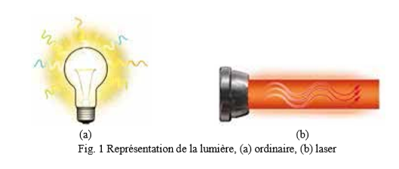

Slide 8
3/Inversion de population
L’émission stimulée représente une duplication de la lumière. En répétant de nombreuses fois ce phénomène, il est possible de créer une lumière qui est composée de photons tous identiques, de même couleur, émis dans la même direction comme s’ils étaient la copie conforme les uns des autres: c’est la lumière laser. Pour produire de la lumière laser, il faut trouver un moyen de renverser la tendance et d’obtenir un milieu contenant plus de particules excitées que de particules au repos. Ce processus est appelé inversion de population.

Slide 9
Le physicien français Alfred Kastler, en 1949, a apporté une solution à ce problème : le pompage optique, qui permet de transférer de l’énergie lumineuse à des atomes. Ces résultats lui valurent le prix Nobel de physique en 1966.
Le premier milieu utilisé a été le rubis : éclairé par de la lumière blanche, il absorbe une partie des couleurs (du vert au bleu) et émet de la lumière rouge (694,3 nanomètres de longueur d’onde).

Slide 10
4/Oscillateur laser
Pour fabriquer la lumière laser, il faut une source d’énergie et un oscillateur laser. L’oscillateur est une sorte de cylindre allongé avec un miroir à chacune de ses extrémités. Il est empli du milieu laser, qui peut être, un matériau solide, liquide ou gazeux contenant des particules capables d’émettre des photons. Une source d’énergie va exciter les particules du milieu laser qui pourront alors émettre de la lumière Fig. 2.

Slide 11
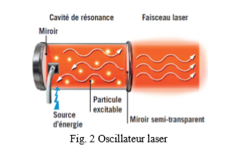

Slide 12
5/Principe de production d’un fuseau laser
Un photon émis spontanément dans le milieu laser dont la trajectoire est perpendiculaire aux plans des miroirs. En rencontrant une particule excitée, il va stimuler l’émission d’un deuxième photon. Les deux photons identiques peuvent à leur tour stimuler d’autres émissions de photons et ainsi de suite, jusqu’à ce que le groupe de photons rencontre le miroir. La, ils seront renvoyés strictement en sens inverse et continueront de nouveau à provoquer des émissions stimulées. Dans cette réaction en chaîne, le nombre de photons identiques qui vont et viennent entre les miroirs va donc augmenter à chaque passage : la lumière laser est amplifiée. Pour que le faisceau sorte de l’oscillateur laser, l’un des deux miroirs est partiellement transparent, comme peut l’être un miroir sans tain. La plupart des photons sont réfléchis, permettant ainsi au faisceau laser de sortir.

Slide 13
6/Amplificateurs laser
La lumière laser produite par un oscillateur peut, pour certaines applications, être utilisée directement. Mais dans le cas où il est nécessaire d’avoir une puissance beaucoup plus grande, il faut amplifier la puissance gouvernée par la lumière laser émise par l’oscillateur par une série d’amplificateurs. L’amplificateur est constitué d’un milieu laser. Son principe de fonctionnement est le même que celui de l’oscillateur. Ces particules sont excitées par le faisceau laser sortant de l’oscillateur et les photons qui vont traverser l’amplificateur vont produire par réaction en chaîne de nombreux autres photons identiques alors, la puissance de la lumière laser est amplifiée.
Pour obtenir la puissance recherchée, plusieurs amplificateurs sont placés sur la trajectoire du faisceau laser.

Slide 14
7/Puissance d’un laser
La puissance se définit classiquement comme la quantité d’énergie émise par unité de temps. Un laser délivrant un joule pendant une seconde aura une puissance d’un watt. Dans le cas des lasers continus, l’étendue des puissances de sortie va classiquement de 1 mW pour des petites diodes laser, à 50 kW pour les lasers de soudage.

Slide 15
Un laser de 20 W focalisé sur quelques micromètres produit une intensité de l’ordre du milliard de W/cm². Avec un laser impulsionnel de quelques (mJ), on atteint très facilement les centaines de milliards de W/cm². La focalisation est alors obtenue par des systèmes optiques plus ou moins complexes, constitués de lentilles et de miroirs, qui sont adaptés aux longueurs d’onde et aux fortes énergies utilisées Fig.3. La focalisation est, par exemple, indispensable pour les opérations industrielles de perçage, soudage et découpage.

Slide 16
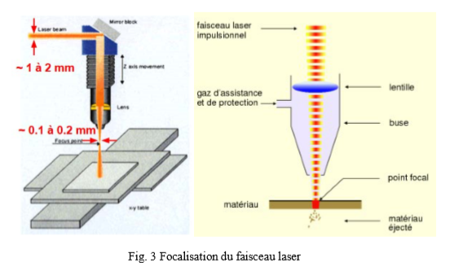

Slide 17
8/Applications principales Les lasers peuvent être appliqués dans plusieurs procédés d’obtention de pièces, à savoir ; le Soudage, découpage, traitement de surface et marquage (identification de pièces…)

Slide 18
8.1 /Lasers pour le soudage et la découpe
Ces lasers de moyenne et forte puissance ont de multiples applications dans le domaine de fabrication: trempe, soudure, perçage, ponçage, découpage etc. Le principe de soudage laser repose sur la fusion d’un point du matériau sur lequel le faisceau va se concentrer grâce au système optique. Après focalisation, son éclairement peut atteindre plus de 1 MW/cm2. Les densités d’énergie étant très importantes, il suffit de quelques microsecondes pour obtenir la fusion et la vaporisation du matériau à souder. Ainsi, les lasers permettent la découpe de plaques d’acier inox jusqu’à 20 mm d’épaisseur Fig.4.

Slide 19
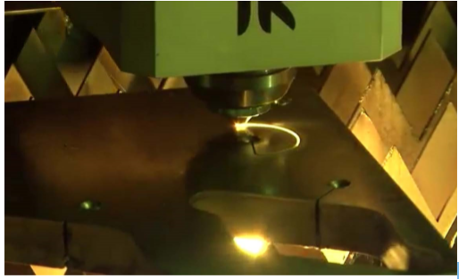
Fig. 4 Découpe laser, « épaisseur 20mm »

Slide 20
8.2 /Le marquage laser
L’utilisation de cette technologie permet une gravure polyvalente:
-Tous les matériaux: acier traité, métaux non ferreux, chrome, or, céramique, matières plastiques, bois.
-Toutes les formes : surfaces circulaires, concaves, convexes ou difficilement accessibles.
-Tous les caractères : le logiciel (qui commande le déplacement du faisceau) permet de tracer des inscriptions alphanumériques, logos, sigles, codes à barres.. ext.

Slide 21
On peut citer comme exemples d’applications du Marquage laser ; le marquage de pièces médicales, secteur automobile, aéronautique, maritime, instruments, pièces détachées, accessoires.

Slide 22
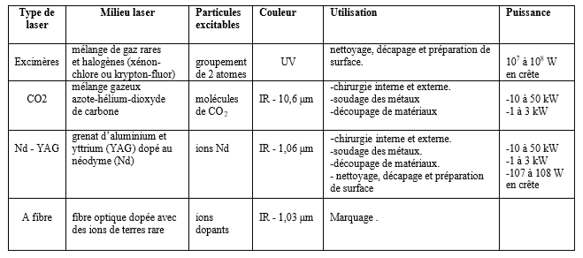
9/Principales utilisations des lasers en fonction de leur puissance

Slide 23
10 Avantages et inconvénients de l’usinage par laser
Avantages
• L’usinage laser est un procédé écologique. Il n’emploi pas d’acides.
• L’usinage laser vous permettra de graver dans les zones les plus difficile d’accès et avec peu de profondeur (usinages d’évents d’une profondeur inférieur à 0.002 mm à plat et sur de la forme). Finesse et précision d’usinage

Slide 24
• Le laser n’influence pas la dureté du matériau usiné.
• Le laser vous garantie une répétabilité parfaite pour de multi-empreinte (pas d’usure au cours de l’usinage).
• Réaliser des textures irréalisables par d’autres procédés
• Usinages de formes selon les fichiers 3D (moletage, pyramides, nervures, godrons…)

Slide 25
b. Inconvénients
• Investissement lourd
•Danger des rayons (nécessite des protections importantes), effets sur la peau, effets sur l’œil. Les risques électriques et électromagnétiques

